Slide 1
Connected Flowers
Mathieu Caselles, Hugo Six, Jules Vendée

Slide 2
Sommaire
L’IOT
La base de données
L’application
Démonstration
Conclusion

Slide 3
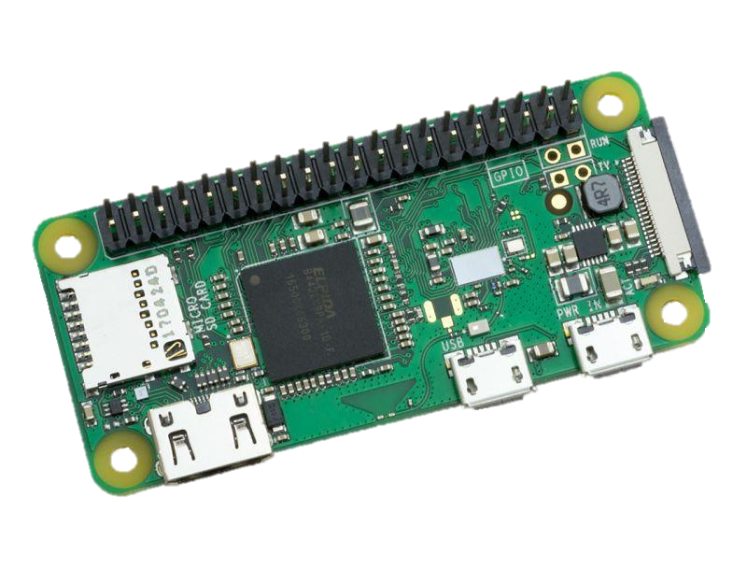
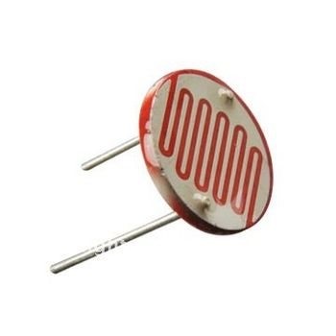
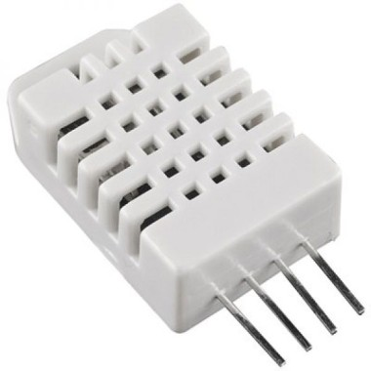
IOT
Raspberri pi zero w
Capteurs

Slide 4
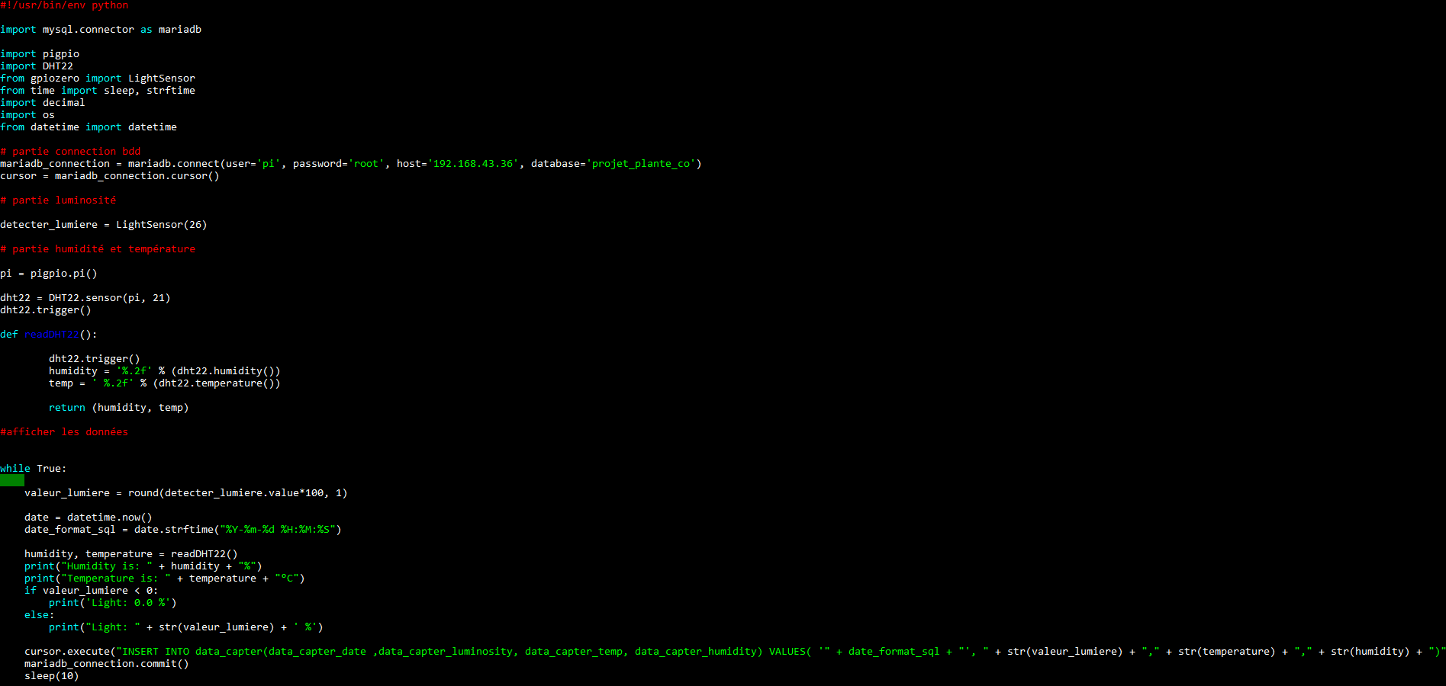
IOT

Slide 5
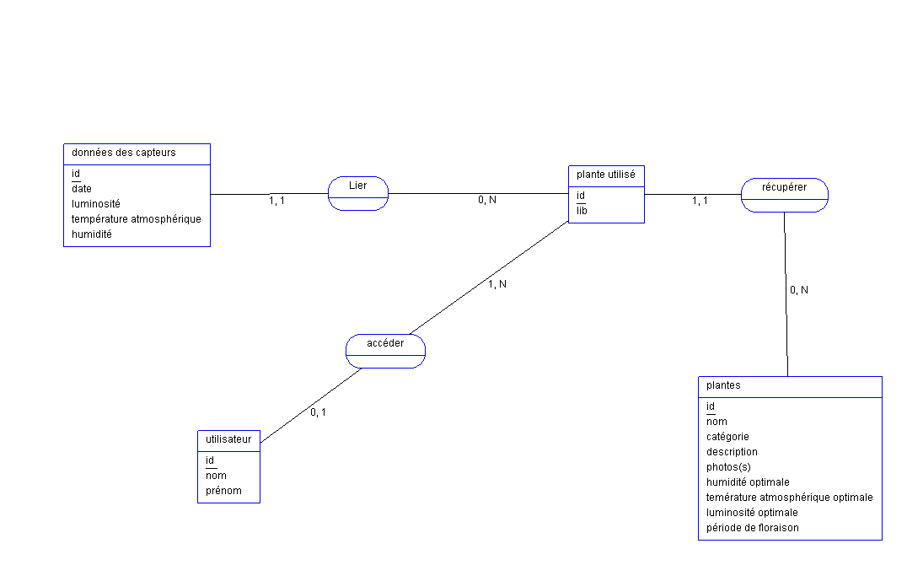
MCD

Slide 6
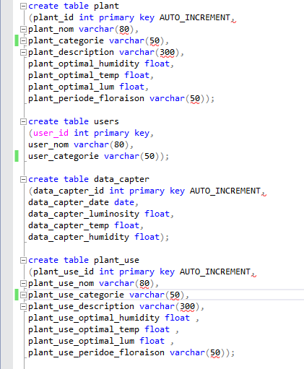
La Base de données
2 parties :
Créer la Base
Alimenter la base

Slide 7
L’application

Slide 8
Démonstration

Slide 9
Conclusion

